Slide 1


Web Develop Project with OpenAPI & SCSS
MBC 아카데미 UI/UX 웹디자인 과정
2025년 5월 1일 부터 2025년 6월 3일까지
남 어진 (Jake Nam)

Slide 2

목차
주제선정 / 자료조사
목표 / 컨셉 설정
화면 설계 & Open API 준비
코드 구현
결론 및 소감

Slide 3
전체 일정
2025.5.1 ~ 2025.5.2 주제선정 / 자료조사
2025.5.3 ~ 2025.5.7 OpenAPI 시험
2025.5.8 ~ 2025.5.12 와이어프레임 / 프로토타입 준비
2025.5.13 ~ 2025.05.20 메인 화면 구축
2025.5.21 ~ 2025.05.28 서브 화면 구축
2025.5.29 ~ 2025.05.30 비동기 방식 검색 기능 추가
2025.5.30 ~ 2025.06.01 최종 점검 및 문서 작업

Slide 4
Project 목표 인터넷 서점 제작 과정에서…
Kakao Developer에서 제공하는 KakaoBook API를 활용하여 도서 검색, 목록 열람기능을 구현한다.
jQuery나 ajax가 아닌 Vanila Javascript, 그리고 Async-Await 방식으로 animation, 비동기 방식 구현한다.
SCSS를 작성, Compile하여 Webpage를 디자인한다.

Slide 5

User Persona
라이프스타일
평소에도 해외에 나가는 것을 목표로 삼고 있었고 대학을 다니는 중에도 국제 행사에 참가하거나 외국인과 교류하는 것을 즐기며 여유가 될 때마다 해외 여행을 떠나고는 했다.
최근 관심사
곧 대학 졸업을 앞두고 해외 유학을 생각하고 있다. 그래서 TOFLE 등 어학 공부에 집중하고 해외 유학에 관련된
정보를 찾고 있고 관련 도서를 검색하고 있다.
박 재민 (22)
수도권 소재 대학
재학중 (회계학과)
어학연수 및 해외 유학에 관심

Slide 6

Design Concept
#76323f
#361118
#333333
#666666
#cccccc
#f3f0ef
#ffffff
Maincolor - Violet
Subcolor - Gray

Slide 7
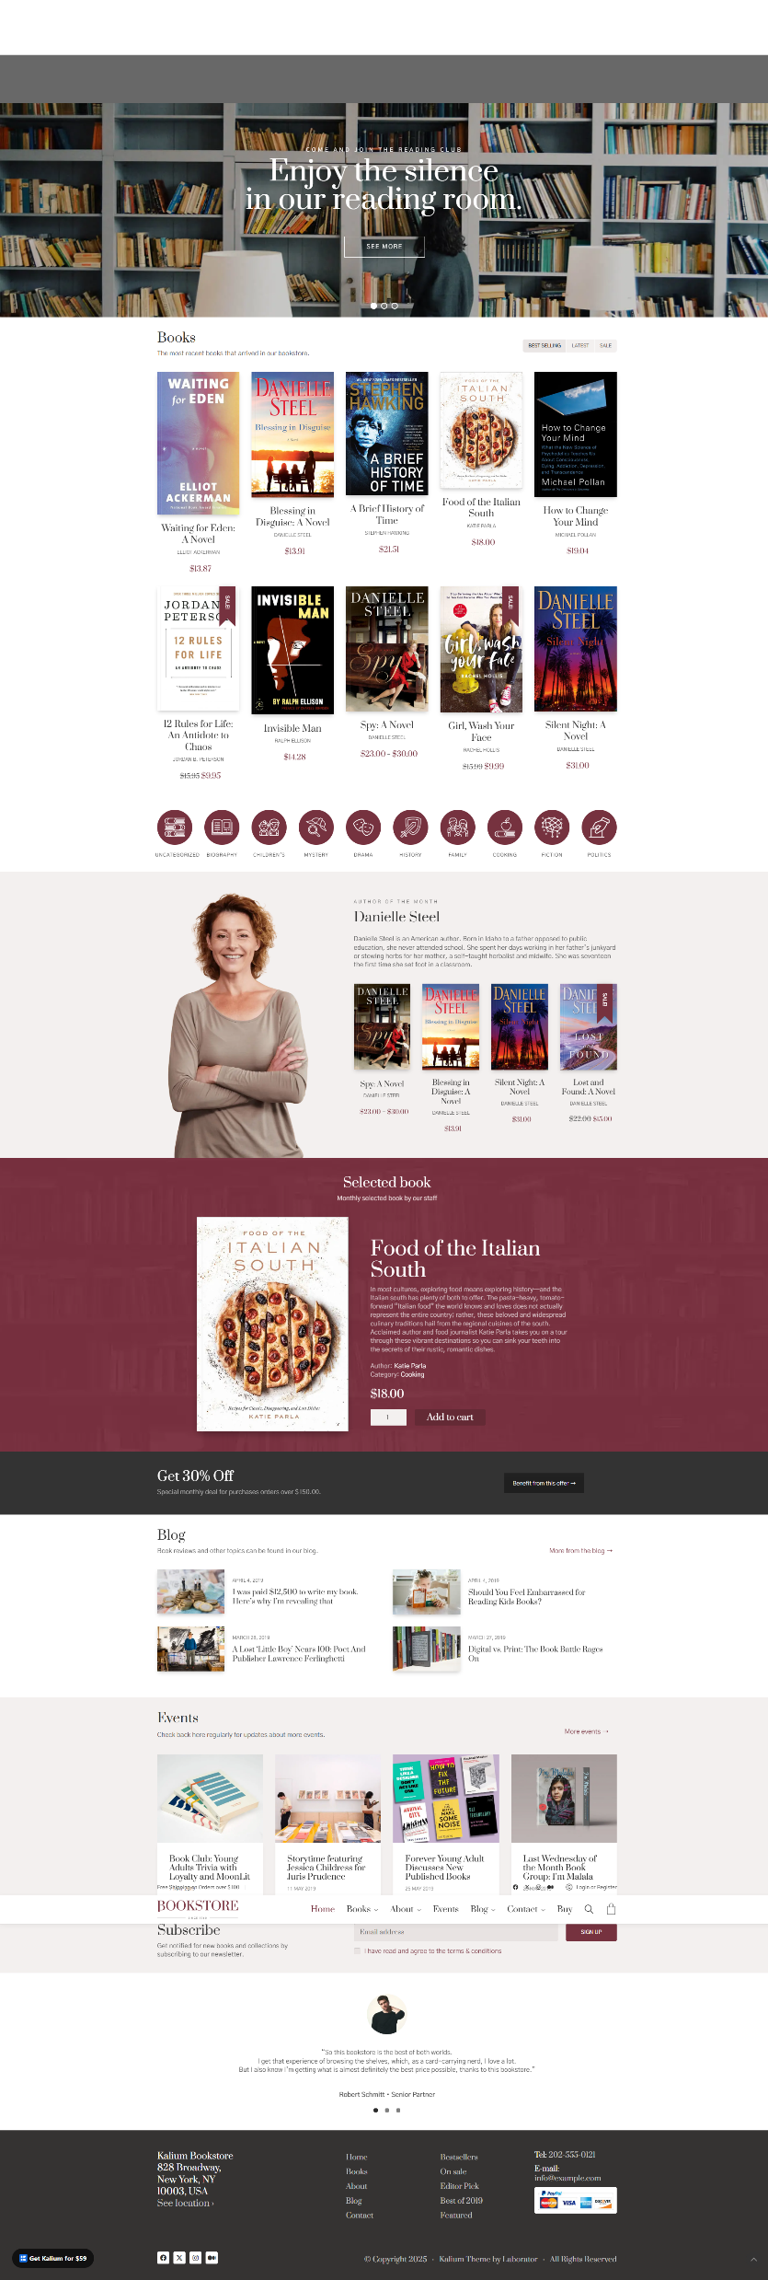



참고 자료 & 프로토타입
주요 참고 사이트
프로토타입 참고 사이트
사용된 Prototype

Slide 8
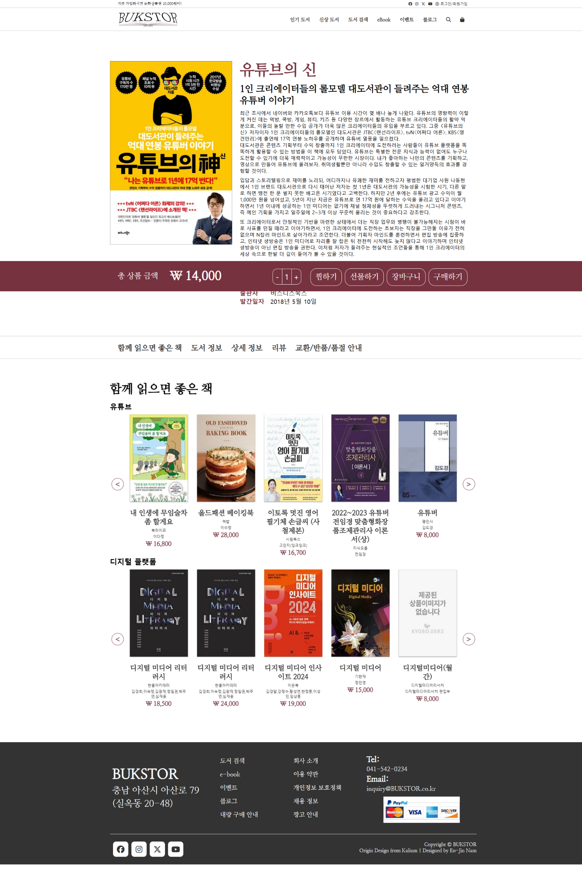
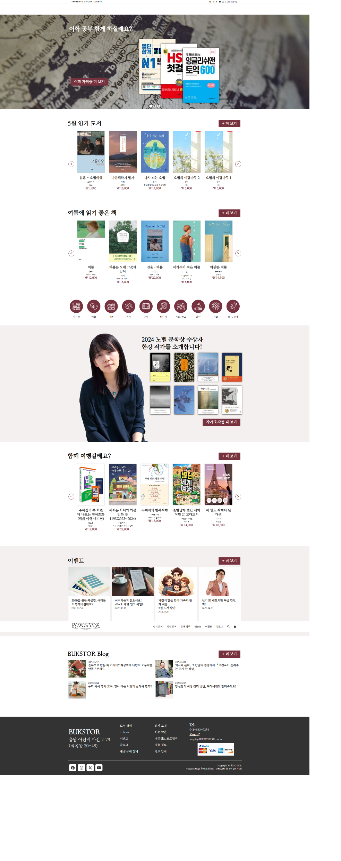
화면 구현 결과
Mainpage - index
Subpage - bookDetail

Slide 9
KakaoBook 검색 API Step 1. Parameter 생성
query: 검색 내용
target: 검색 조건
title(제목, 기본)
isbn(ISBN 번호)
publisher(출판사)
person(저자)
sort: 검색 결과 정렬 방법
accuracy(정확도순, 기본)
latest(최신순)
page: 표시할 결과 페이지 번호(기본 1)
Size: 표시할 결과 수(기본 10개)
Daum Kakao Rest API
https://dapi.kakao.com/v3/search/book
도서 검색 결과 JSON
URL Parameter
비동기식 데이터 송수신

Slide 10
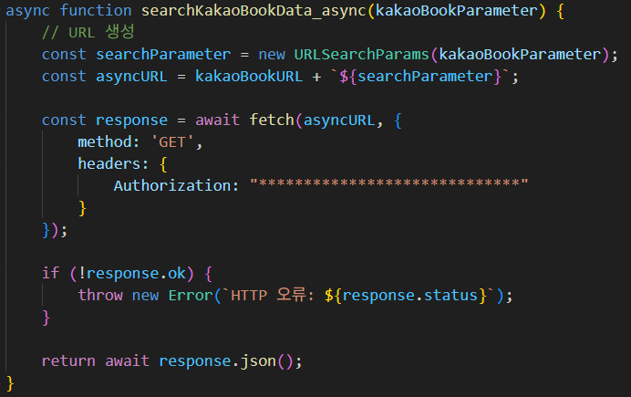
KakaoBook 검색 API Step 2. Rest API 데이터 송수신
접속 성공시 수신되는 Data는 Promise 형태로 생성

Slide 11
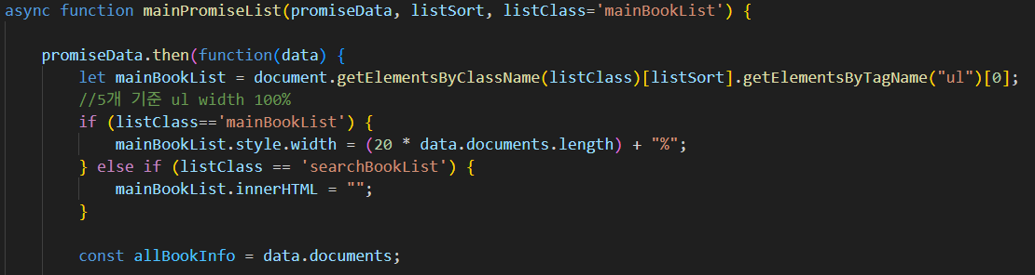
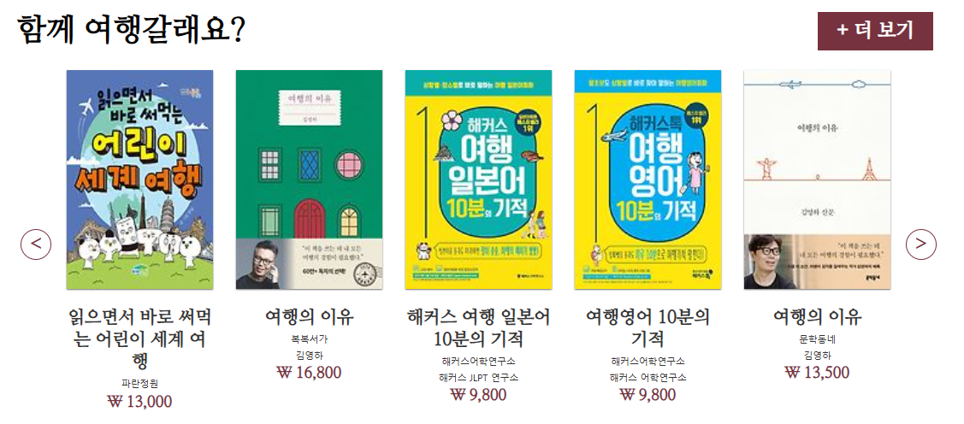
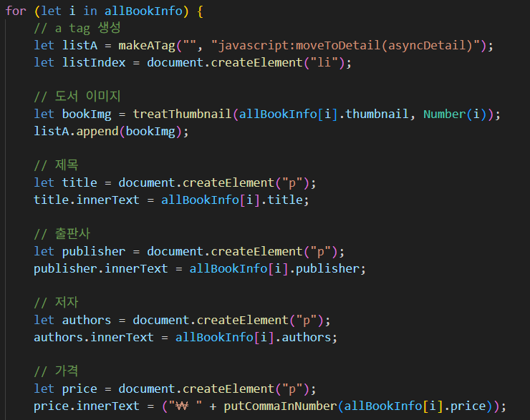
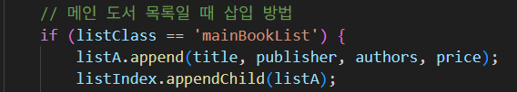
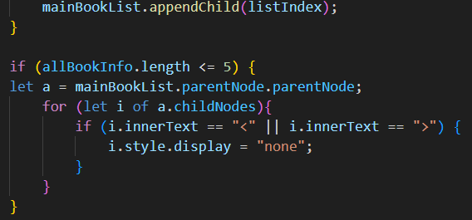
KakaoBook 검색 API Step 3. Promise data 처리 방법
ex) 도서 목록 슬라이드

Slide 12
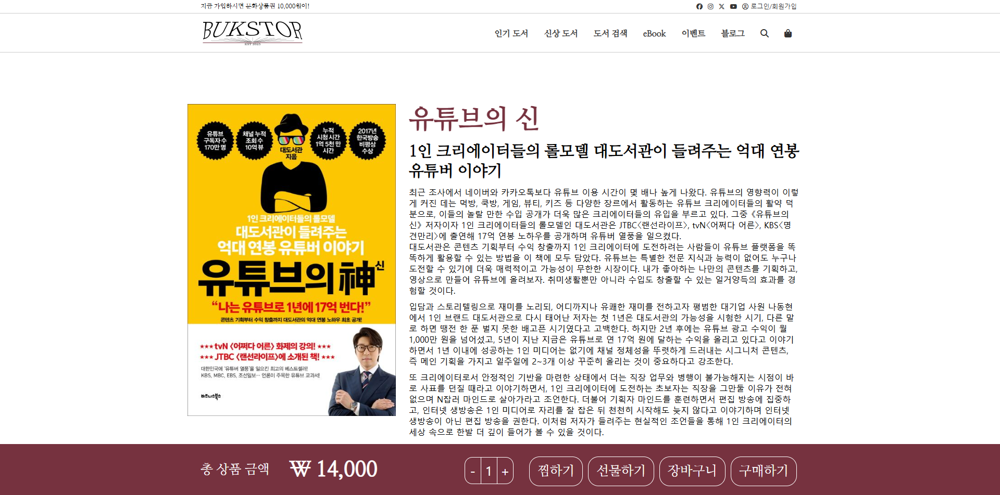
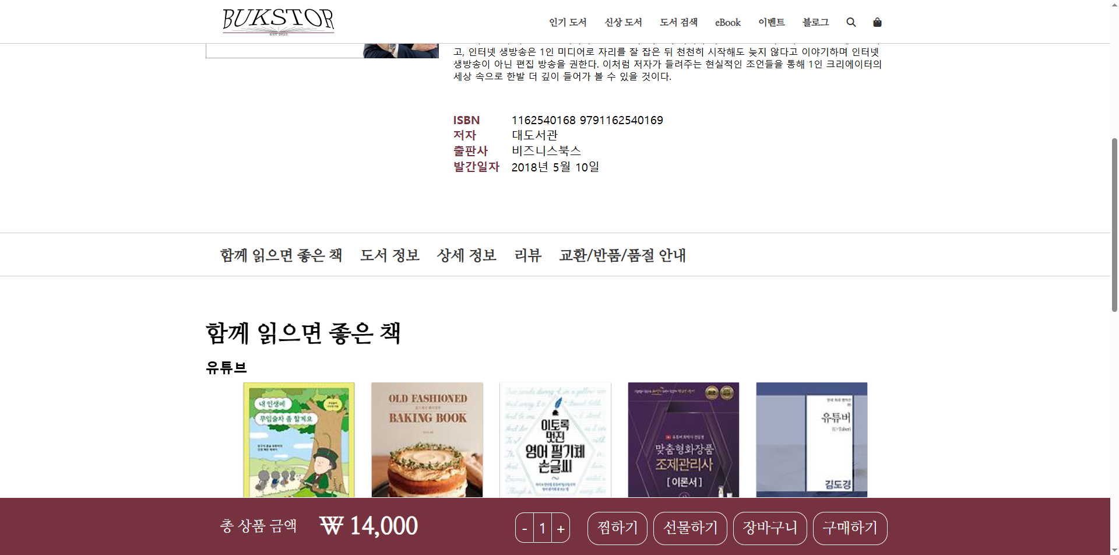
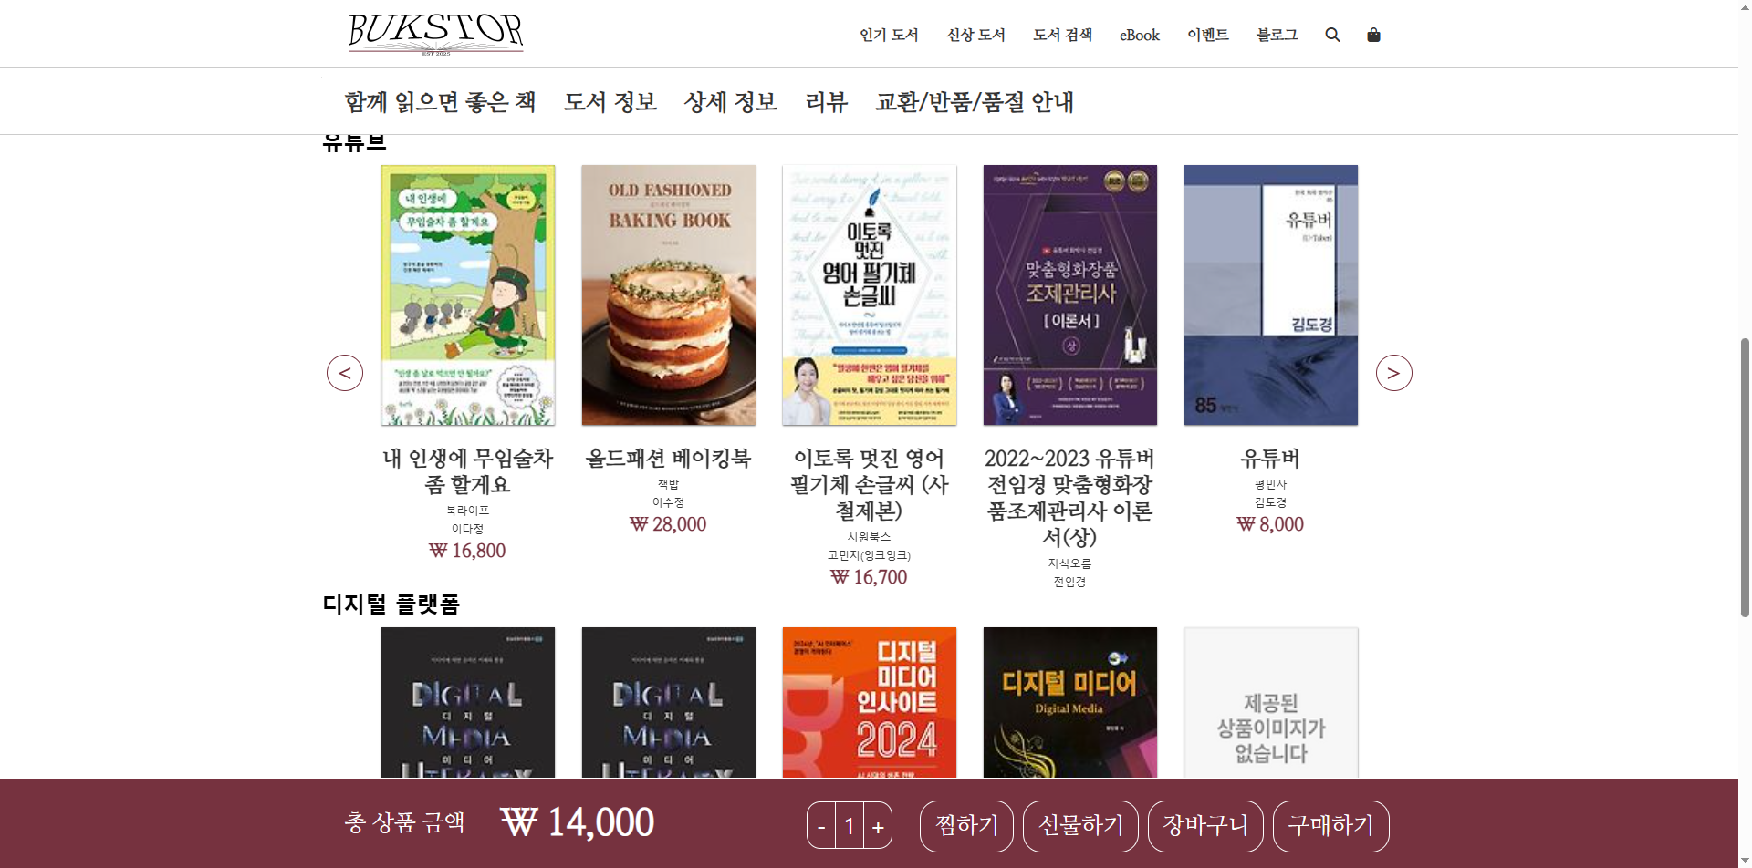
Scroll Action Header, 검색 결과, subpage의 tags 고정
Scroll
Scroll

Slide 13
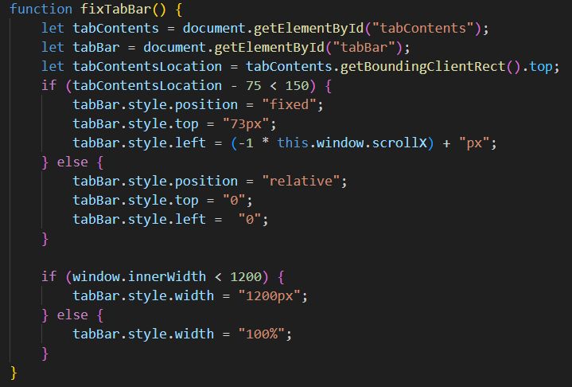
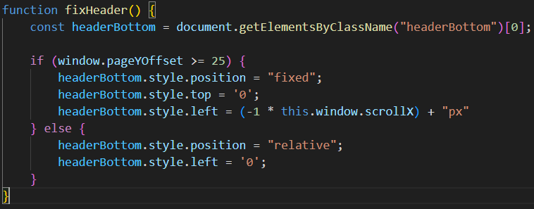
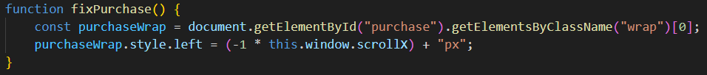
Scroll Action Header, 검색 결과, subpage의 tags 고정
Header 고정
상세페이지 상세정보 Tab 고정
상세페이지 구매 Tab 고정

Slide 14
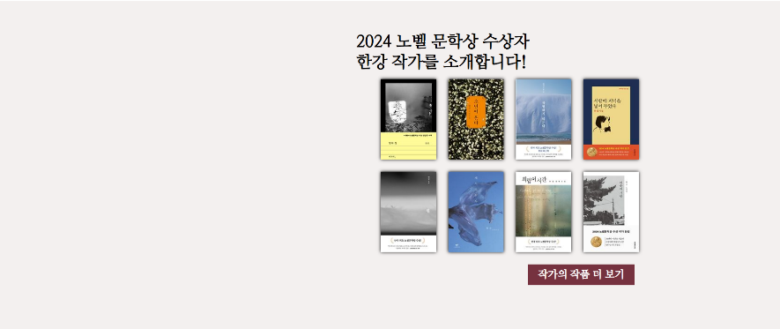
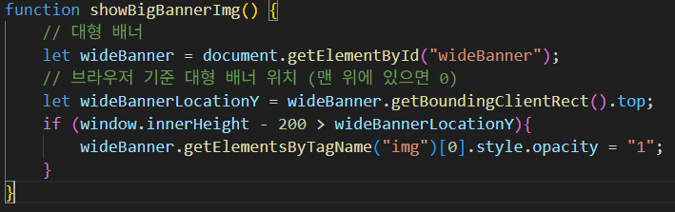

Scroll Action Main page banner Fade 효과
일정 위치에서 Banner 내 이미지 Fade In

Slide 15
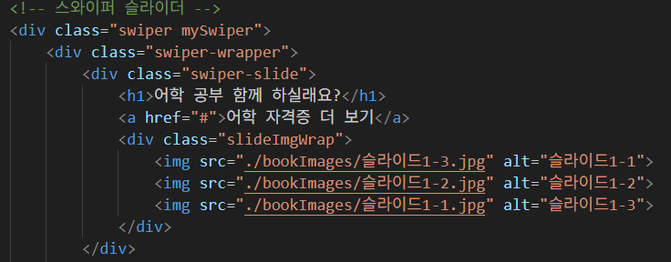
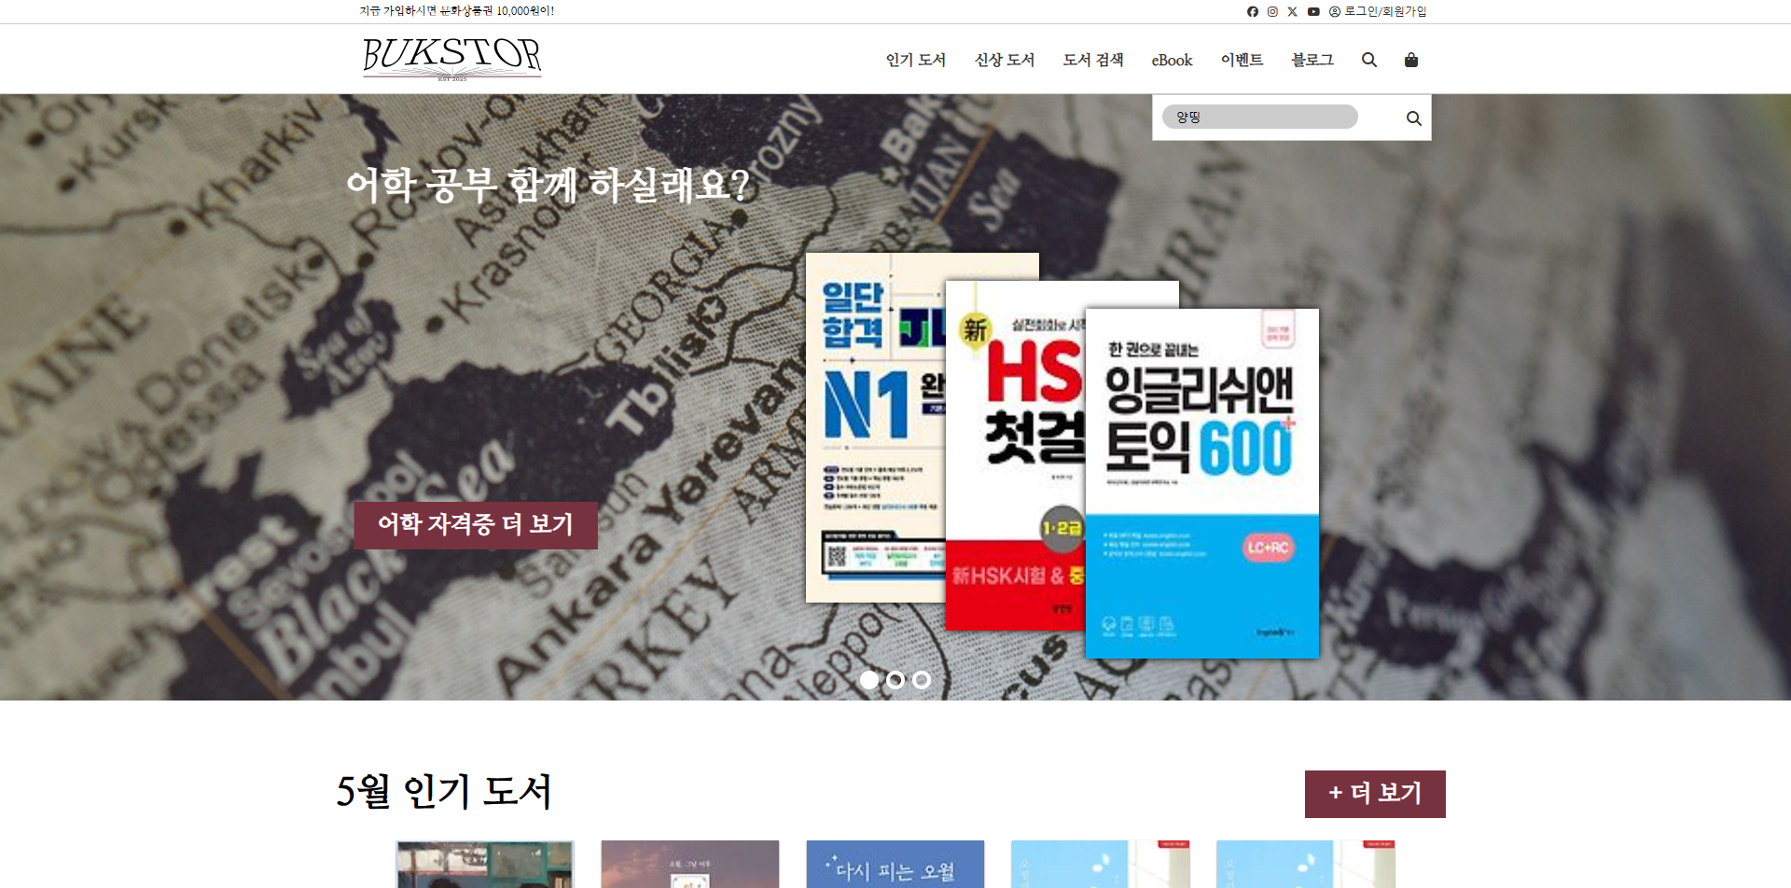
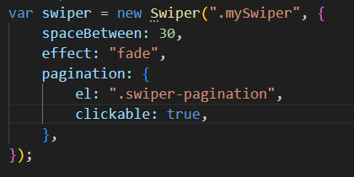
Banner의 Swiper 적용 Image Slide의 Fade In & Out Swiper

Slide 16
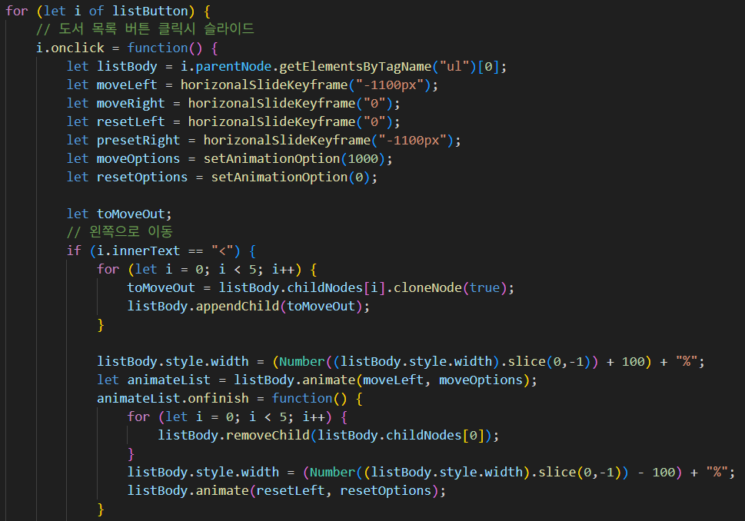
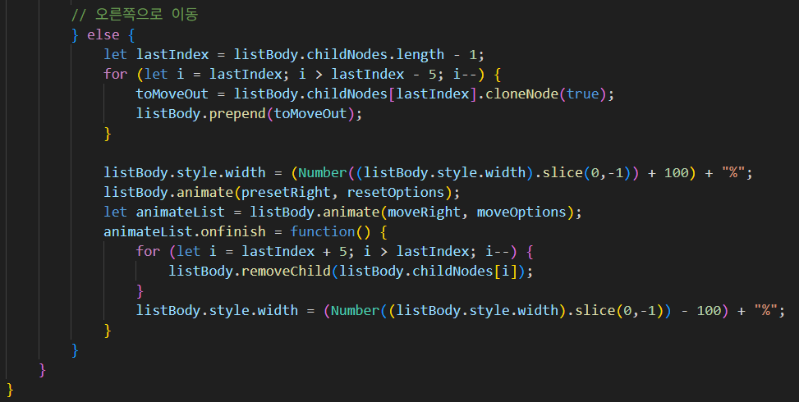
도서 목록 Slide

Slide 17
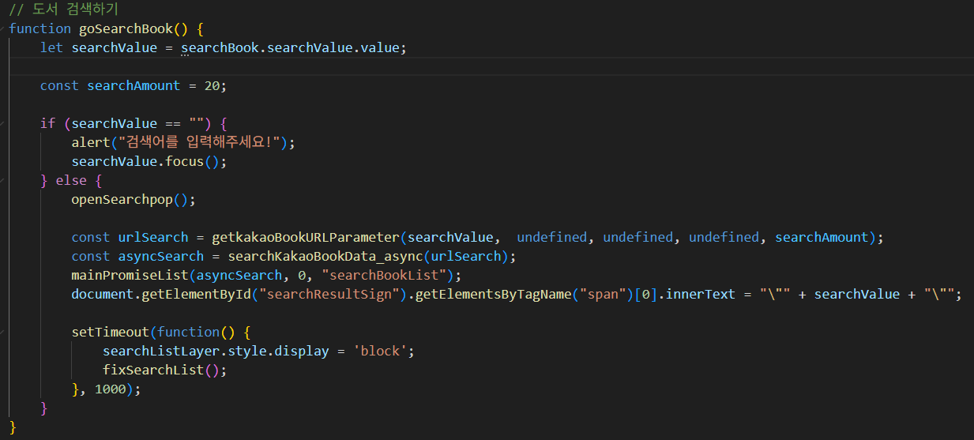
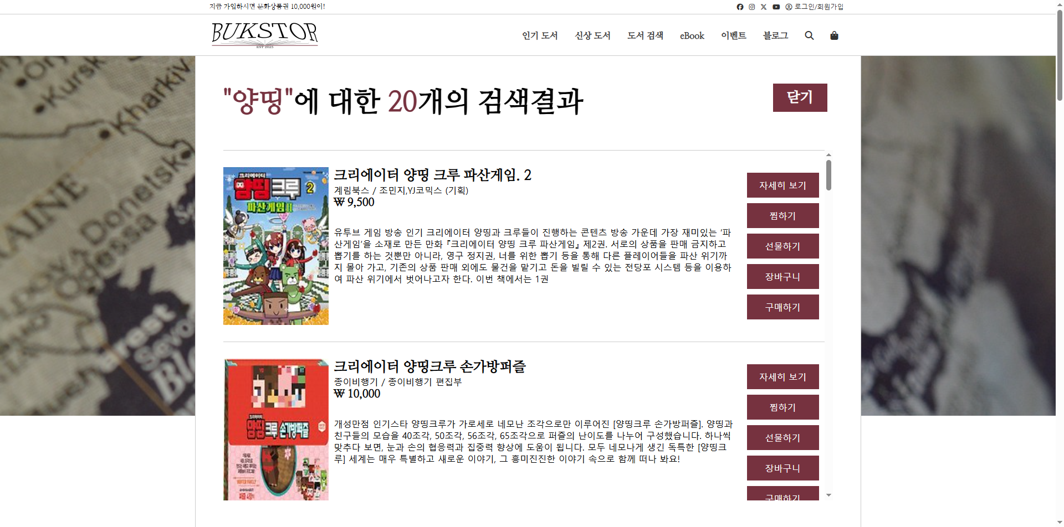
도서 검색 기능 비동기 방식으로 모든 화면에서 개시
결과 처리 방법은 도서 목록
Slide 생성 방식과 동일

Slide 18
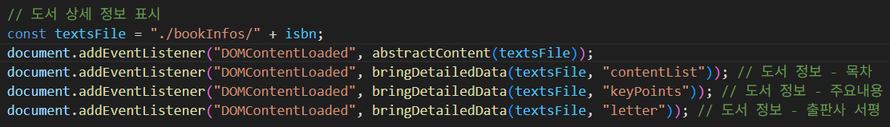
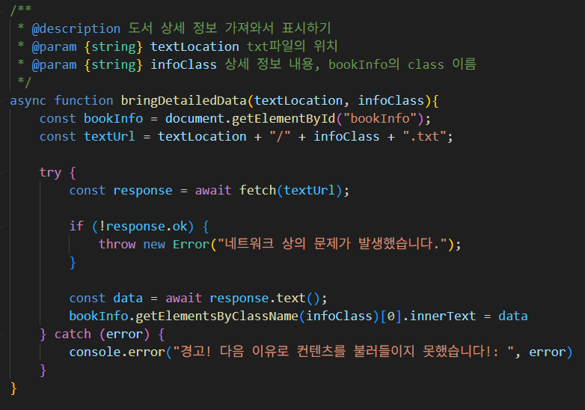
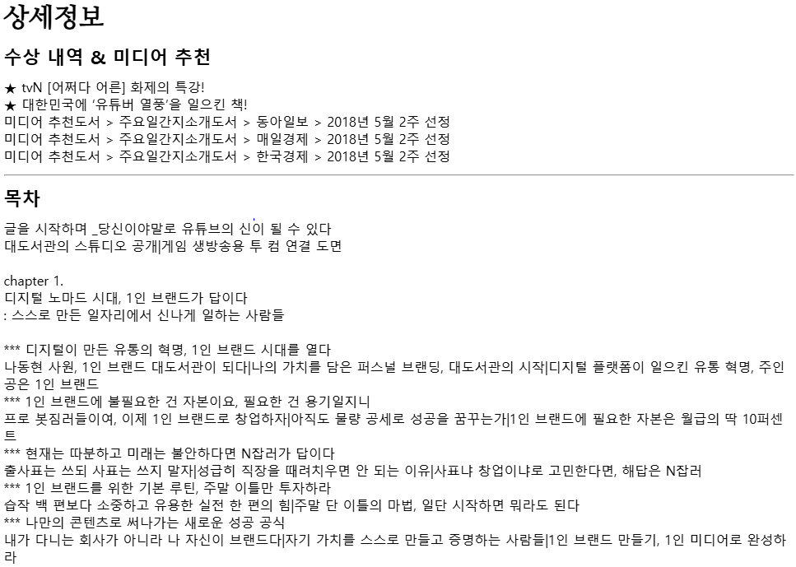
상세페이지 구매 Tab 상세 정보 불러오기

Slide 19
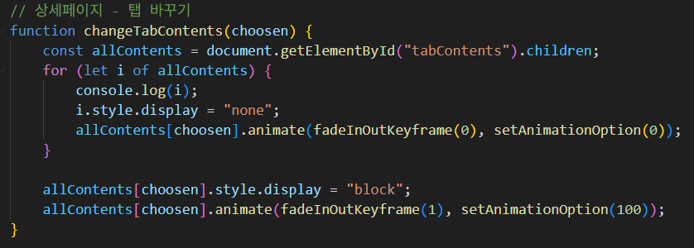
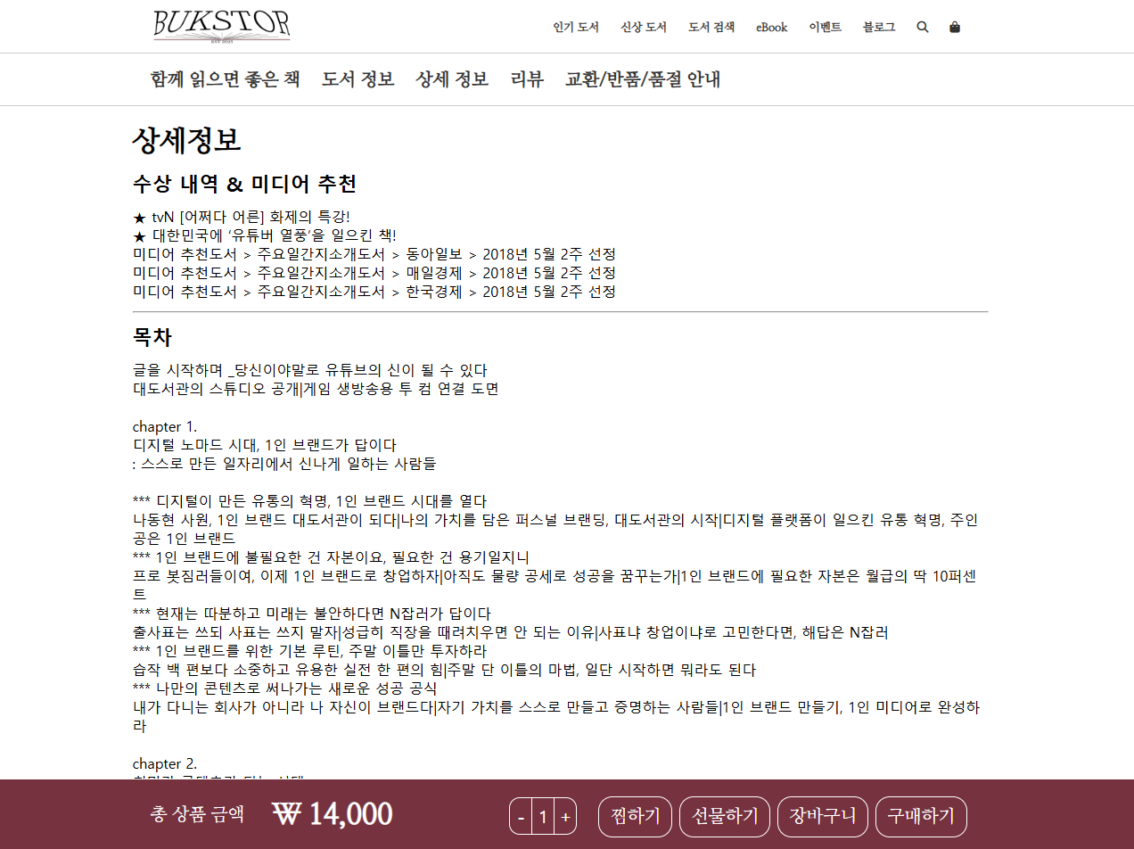
상세페이지 구매 Tab 상세 정보 불러오기

Slide 20
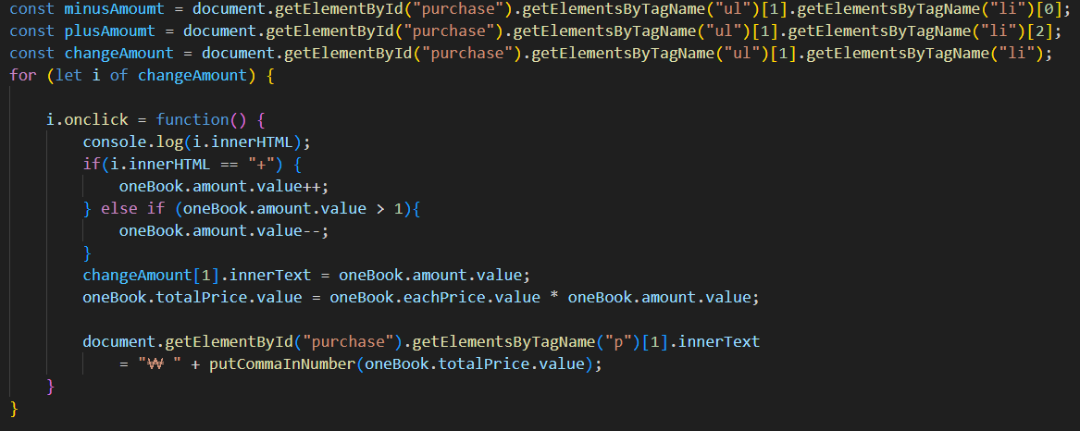
상세페이지 구매 Tab 수량 및 가격 변경

Slide 21
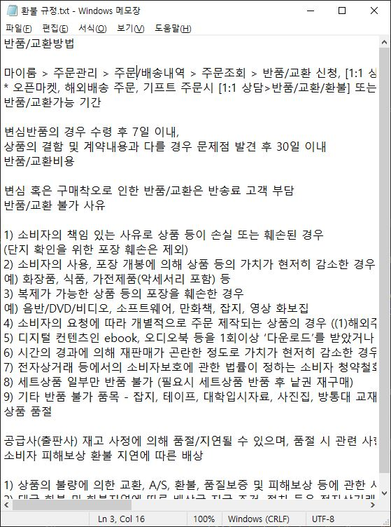
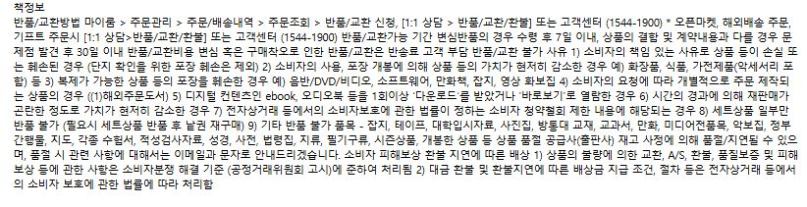
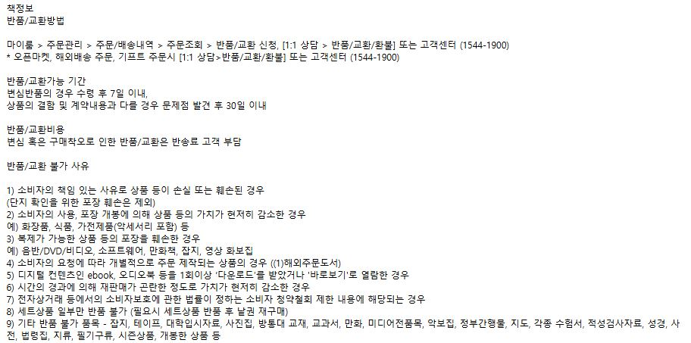
프로그래밍 관점에서 보완점
비동기 방식으로 다른 file도 읽어들일 수 있다(txt, css, json, etc)
innerHTML
innerText
txt file
디자인 관점에서 봐도 이렇게 할 바에는 그냥 직접 Code를 입력하는 게 나을 수도 있다

Slide 22
프로그래밍 관점에서 보완점
KakaoBook API의 한계
Parameter로 “query”가 필수
무작위 도서 검색, 최신 순으로 검색은 불가능
해당 기능은 추후 DB 연결까지 되었을 때 적용 가능
상세 내용(Content)가 생각보다 부실 (도서 목록에 적합하지만 상세페이지에는 부적합)
비동기 방식 검색 범위는 어디까지?
표시할 내용 전부 검색해서 가져오면 Data가 많아 Loading시간이 오래 걸리지만 정보를 즉시 표현 가능하다.
검색할 때 마다 내용을 검색하여 필요한 내용만 가져오면 유지/보수에는 용이하지만, 크레딧 소모, DB과부하 발생 가능성이 있다.

Slide 23
프로그래밍 관점에서 보완점
Async-Await 처리 후 생성되는 Promise
Parameter로 “query”가 필수
무작위 도서 검색, 최신 순으로 검색은 불가능
해당 기능은 추후 DB 연결까지 되었을 때 적용 가능
상세 내용(Content)가 생각보다 부실 (도서 목록에 적합하지만 상세페이지에는 부적합)
반복문(for, while)은 적당히 쓰자
표시할 내용 전부 검색해서 가져오면 Data가 많아 Loading시간이 오래 걸리지만 정보를 즉시 표현 가능하다.
검색할 때 마다 내용을 검색하여 필요한 내용만 가져오면 유지/보수에는 용이하지만, 크레딧 소모, DB과부하 발생 가능성이 있다.

Slide 24
디자인 관점에서 보완점
Round Logo의 용도: 메뉴바 icon, 도서 이미지 생성에 사용
이러한 이유로 크기도 50x50으로 설정되어 해상도가 안 좋게 나옴
비동기 방식 활용 범위?
서브페이지를 줄이고 animation등을 화려하게 적용할 수 있을지도?
대신, 한 페이지에 많은 것을 표현하고 복잡해져서 유지/보수가 어려워 질 것

Slide 25
소감
이번 Project는 Daum/Kakao에서 제공하는 Open API를 활용하여, 실제 Data를 불러들여와서 비동기 방식으로 검색 기능까지 구현하는 Webpage를 제작해봤고, 디자인 과정에 SCSS를 활용해 보았습니다.
이전까지 이번에 구현한 기능은 JSP나 PHP같은 Serverside 언어 없이는 구현이 거의 불가능하다는 것으로 알고 있었으나 서버가 연결되어 있다면 Javascript만으로도 가능하다는 것을 알게 되었고, 추후 Oracle이나 mySQL등도 연계가 가능할 것으로 기대하고 있습니다.

Slide 26
Thank You
MBC 아카데미 UI/UX 웹디자인 과정
2025년 5월 1일 부터 2025년 6월 3일까지
남 어진 (Jake Nam)

